Slide 1





















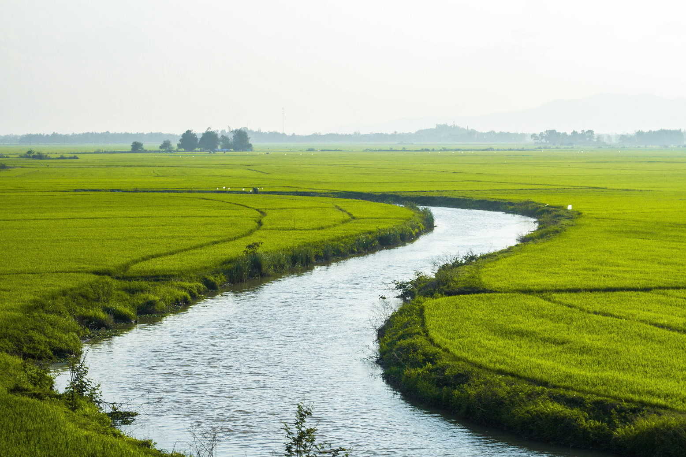





Slide 2











Slide 3




Đọc thông tin, bảng nhiệt độ trung bình của Hà Nội và Thành phố Hồ Chí Minh, quan sát các hình 3, 4, em hãy:
- Trình bày đặc điểm chính của khí hậu nước ta.
- Nêu những thuận lợi và khó khăn của khí hậu đối với đời sống và hoạt động sản xuất.

Slide 4

Việt Nam có khí hậu nhiệt đới ẩm gió mùa. Nhiệt độ trung bình năm trên cả nước đều lớn hơn 200$°$C (trừ vùng núi cao. Lượng mưa lớn, trung bình năm từ 1 500 đến 2 000 mm. Một năm có hai mùa gió chính: gió mùa đông chủ yếu có hướng đông bắc và gió mùa hạ chủ yếu có hướng tây nam, đông nam.
Khí hậu giữa miền Bắc và miền Nam (ranh giới là dãy núi Bạch Mã) có sự khác nhau. Ở miền Bắc có hai mùa chính: mùa hạ nóng, mưa nhiều và mùa đông lạnh, mưa ít. Ở miền Nam nóng quanh năm, có hai mùa rõ rệt: mùa mưa và mùa khô.

Slide 5
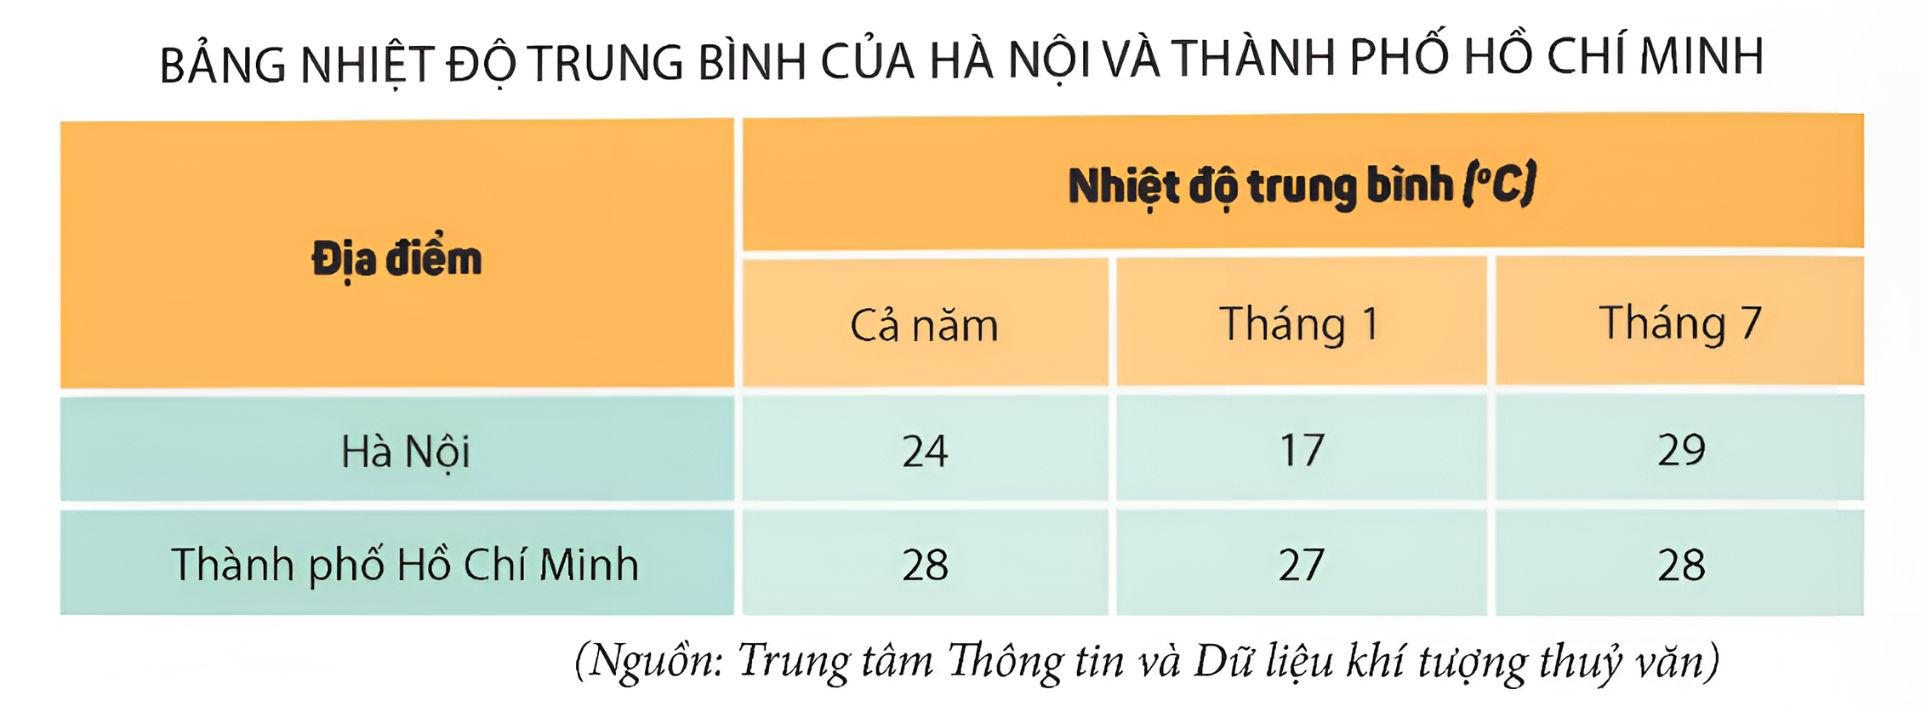

Slide 6
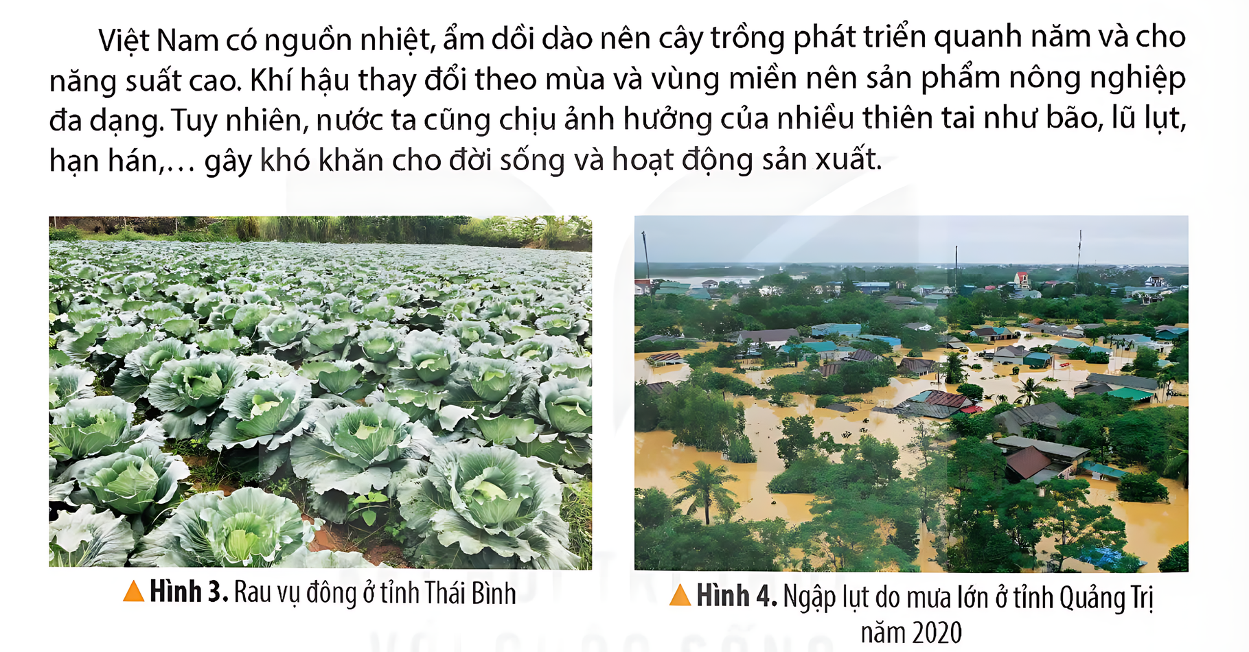
Việt Nam có nguồn nhiệt, ẩm dồi dào nên cây trồng phát triển quanh năm và cho năng suất cao. Khí hậu thay đổi theo mùa và vùng miền nên sản phẩm nông nghiệp đa dạng. Tuy nhiên, nước ta cũng chịu nhiều ảnh hưởng của nhiều thiên tai như bão, lũ lụt, hạn hán, ... gây khó khăn cho đời sống và hoạt động sản xuất.

Slide 7







Slide 8





Đặc điểm chính của khí hậu nước ta
Việt Nam có khí hậu nhiệt đới ẩm gió mùa.
Một năm có hai mùa gió chính: gió mùa mùa đông chủ yếu có hướng đông bắc và gió mùa mùa hạ chủ yếu có hướng tây nam, đông nam.
Nhiệt độ trung bình năm trên cả nước đều lớn hơn 20°C (trừ vùng núi cao).
Lượng mưa lớn, trung bình năm từ 1 500 đến 2 000 mm.

Slide 9
Khí hậu giữa miền Bắc và miền Nam (ranh giới là dãy núi Bạch Mã) có sự khác nhau.
Ở miền Bắc có hai mùa chính: mùa hạ nóng, mưa nhiều và mùa đông lạnh, mưa ít.
Ở miền Nam nóng quanh năm, có hai mùa rõ rệt: mùa mưa và mùa khô

Slide 10


Thuận lợi
+ Nguồn nhiệt, ẩm dồi dào nên cây trồng phát triển quanh năm và cho năng suất cao.
+ Khí hậu thay đổi theo mùa và vùng miền nên sản phẩm nông nghiệp đa dạng.
Khó khăn
chịu ảnh hưởng của nhiều thiên tai như bão, lũ lụt, hạn hán,...

Slide 11

Đọc thông tin và quan sát các hình 5, 6, em hãy:
- Trình bày đặc điểm của sông, hồ ở nước ta.
- Nêu vai trò của sông, hồ đối với đời sống và hoạt động sản xuất.

Slide 12
Việt Nam có rất nhiều sông, chủ yếu là sông nhỏ, tuy nhiên cũng có một số sông lớn như sông Hồng, sông Cửu Long,... Lượng nước sông thay đổi theo mùa. Mùa lũ mực nước sông dâng cao, có thể gây lũ lụt, ngập úng. Mùa cạn, mực nước sông hạ thấp, có tình trạng thiếu nước cho sinh hoạt và sản xuất ở một số khu vực.
Nước ta có nhiều hồ, gồm hồ tự nhiên và hồ nhân tạo. Một số hồ lớn như: hồ Ba Bể (Bắc Kạn), hồ Dầu Tiếng (Tây Ninh),…
Sông, hồ cung cấp nước cho sản xuất và sinh hoạt, tạo điều kiện phát triển đánh bắt và nuôi trồng thuỷ sản, du lịch, giao thông đường thuỷ, thuỷ điện,…

Slide 13
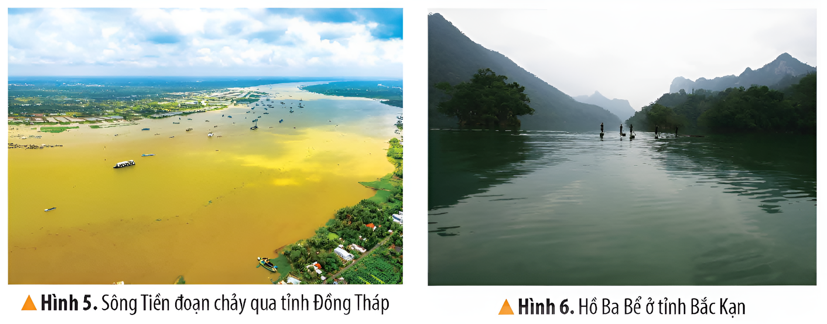




Slide 14
Đặc điểm của sông, hồ ở nước ta
Việt Nam có rất nhiều sông, chủ yếu là sông nhỏ, tuy nhiên cũng có một số sông lớn như sông Hồng, sông Cửu Long,... Lượng nước sông thay đổi theo mùa.
Mùa cạn, mực nước sông hạ thấp, có tình trạng thiếu nước cho sinh hoạt và sản xuất ở một số khu vực
Nước ta có nhiều hồ, gồm hồ tự nhiên và hồ nhân tạo. Một số hồ lớn như: hồ Ba Bể (Bắc Kạn), hồ Dầu Tiếng (Tây Ninh),...
Mùa lũ mực nước sông dâng cao, có thể gây lũ lụt, ngập úng.

Slide 15

Vai trò của sông, hồ ở nước ta
Sông, hồ cung cấp nước cho sản xuất và sinh hoạt, tạo điều kiện phát triển đánh bắt và nuôi trồng thuỷ sản, du lịch, giao thông đường thuỷ, thuỷ điện,..

